Slide 1
Будем знакомы!
Видмонт Татьяна Константиновна
МБОУ СОШ «Источник»
город Ростов-на-Дону

Slide 2
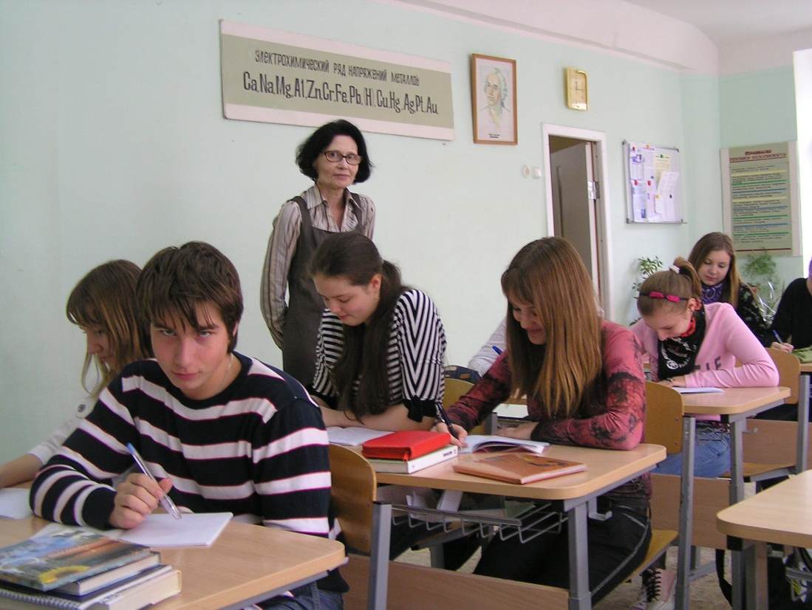
Знакомство
Я закончила РГПИ факультет математики.
Педагогический стаж 34 года.

Slide 3
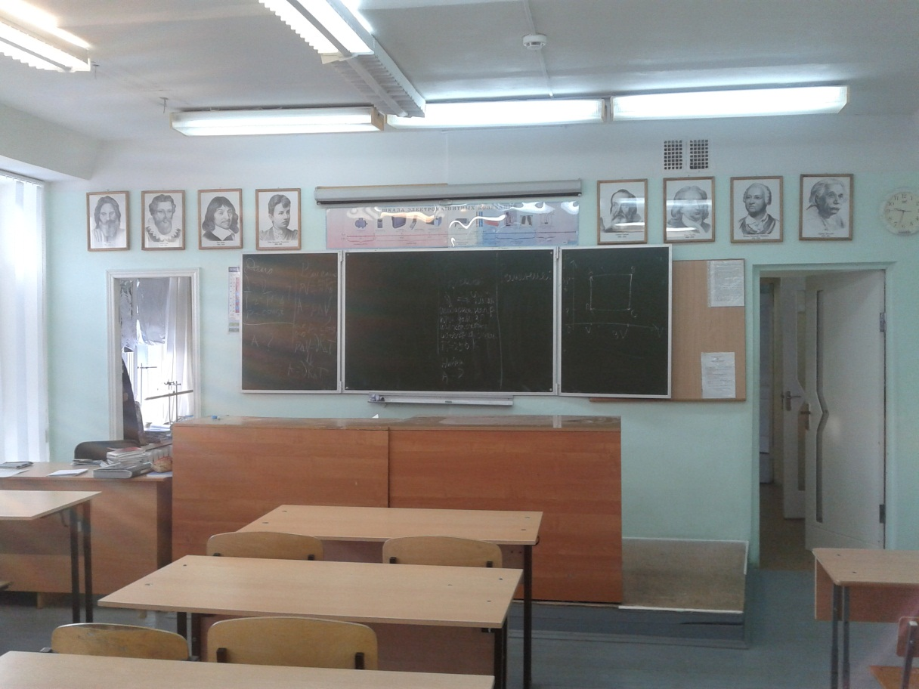
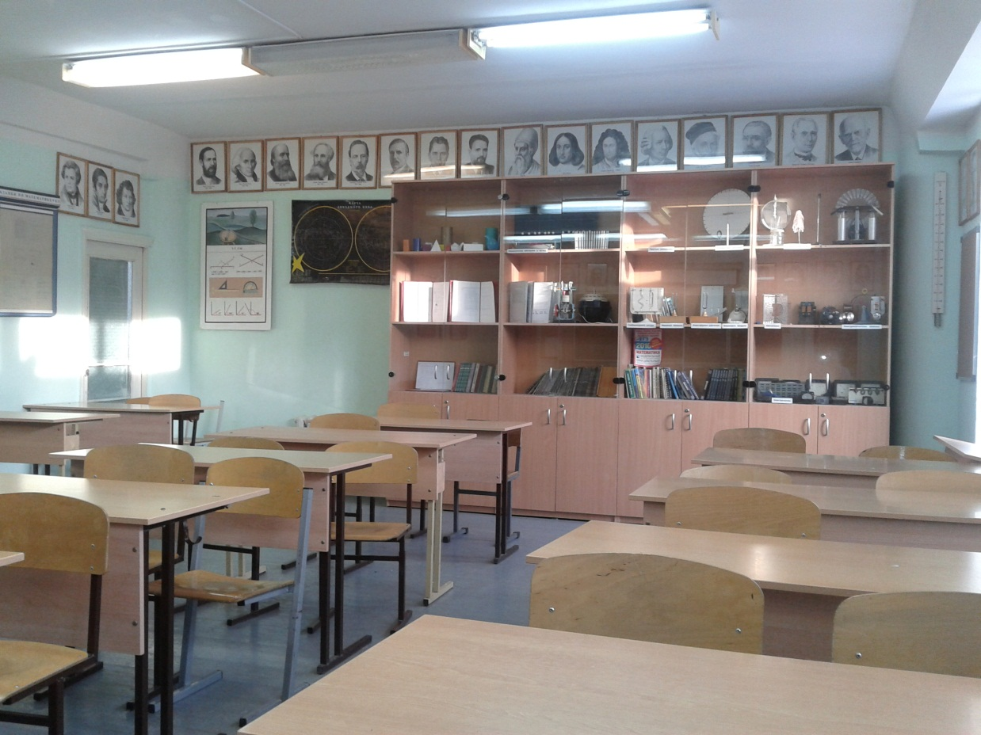
Кабинет математики и физики

Slide 4
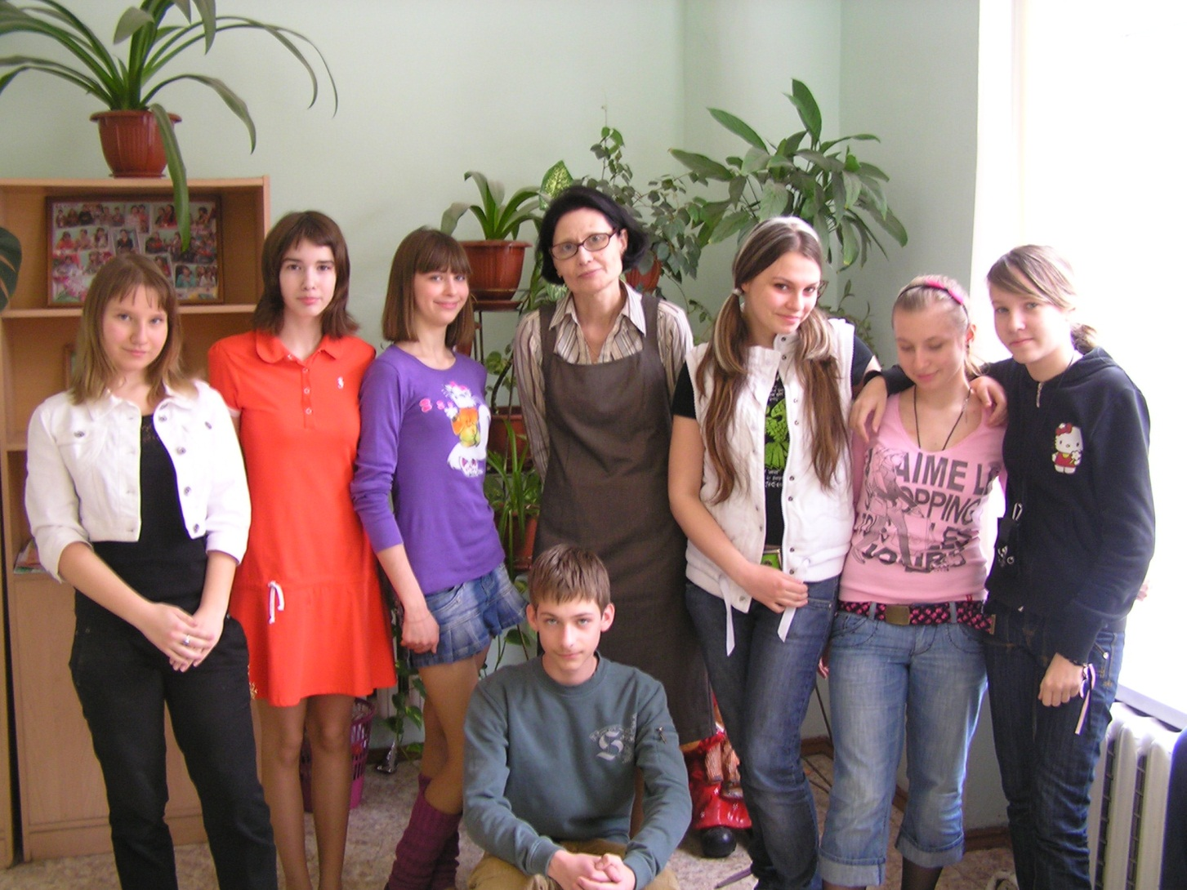
Наша школа реализует программу «Одаренные дети»

Slide 5
Моя внеклассная работа
«Избранные вопросы
математики» факультатив
Преподаватель:
Видмонт Татьяна Константиновна

Slide 6
Сценарий игры
"Математический
ринг"
Открытый урок
Т.К. Видмонт
Детям очень нравятся игры

Slide 7
- ID skype Tatyanamariazoya e-mail tatyana.vidmont@yandex.ru

